Slide 1
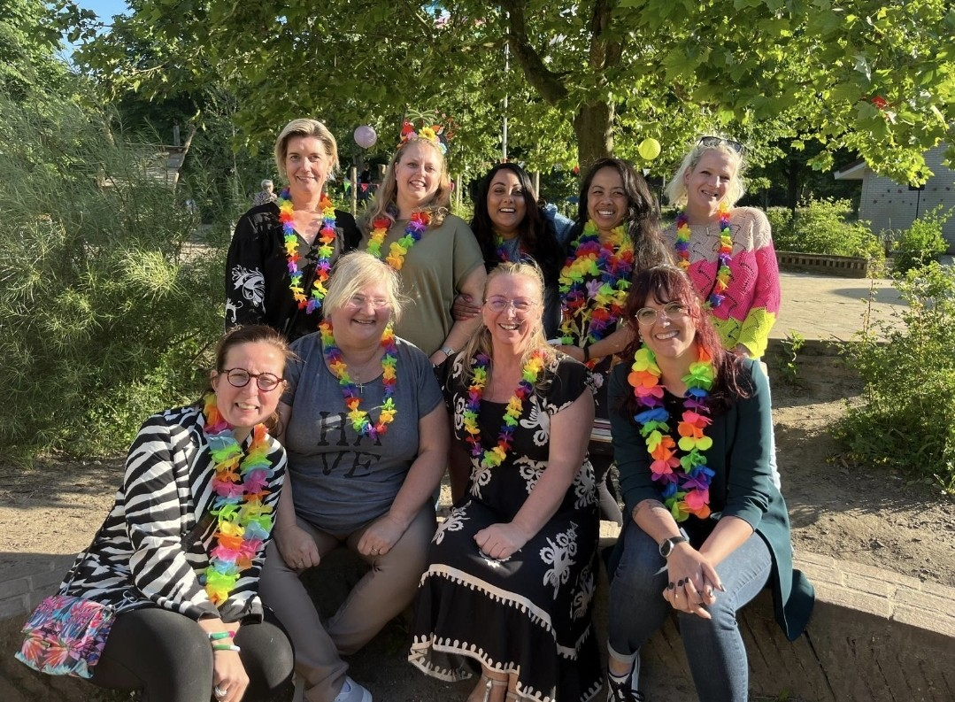
Oudervereniging Het Kofschip
Activiteitenverslag 2023-2024
Namens de oudervereniging,
bedankt voor uw ouderbijdrage.

Slide 2
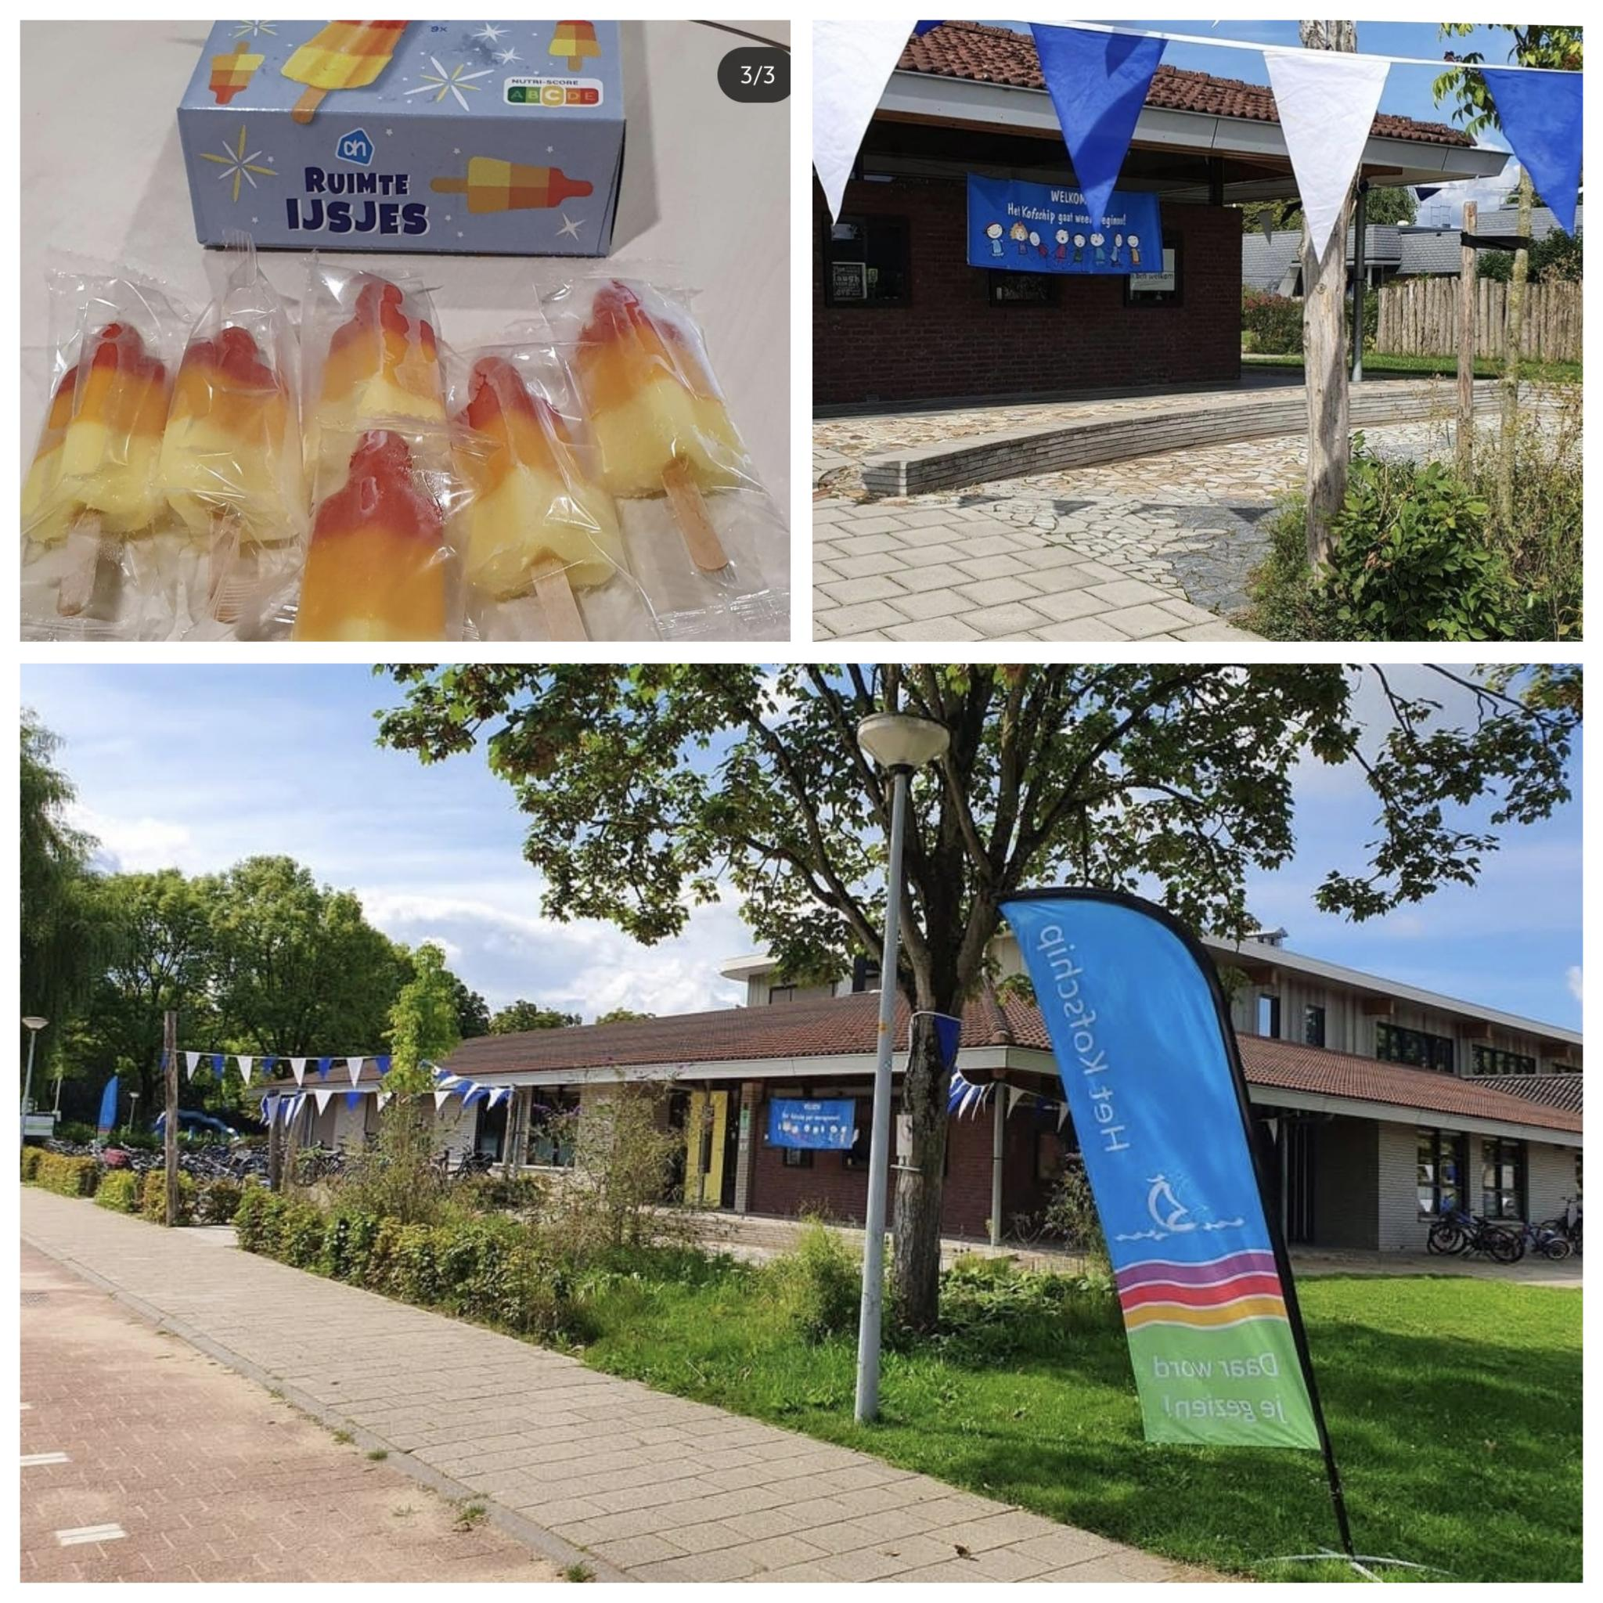
De eerste schooldag

Slide 3
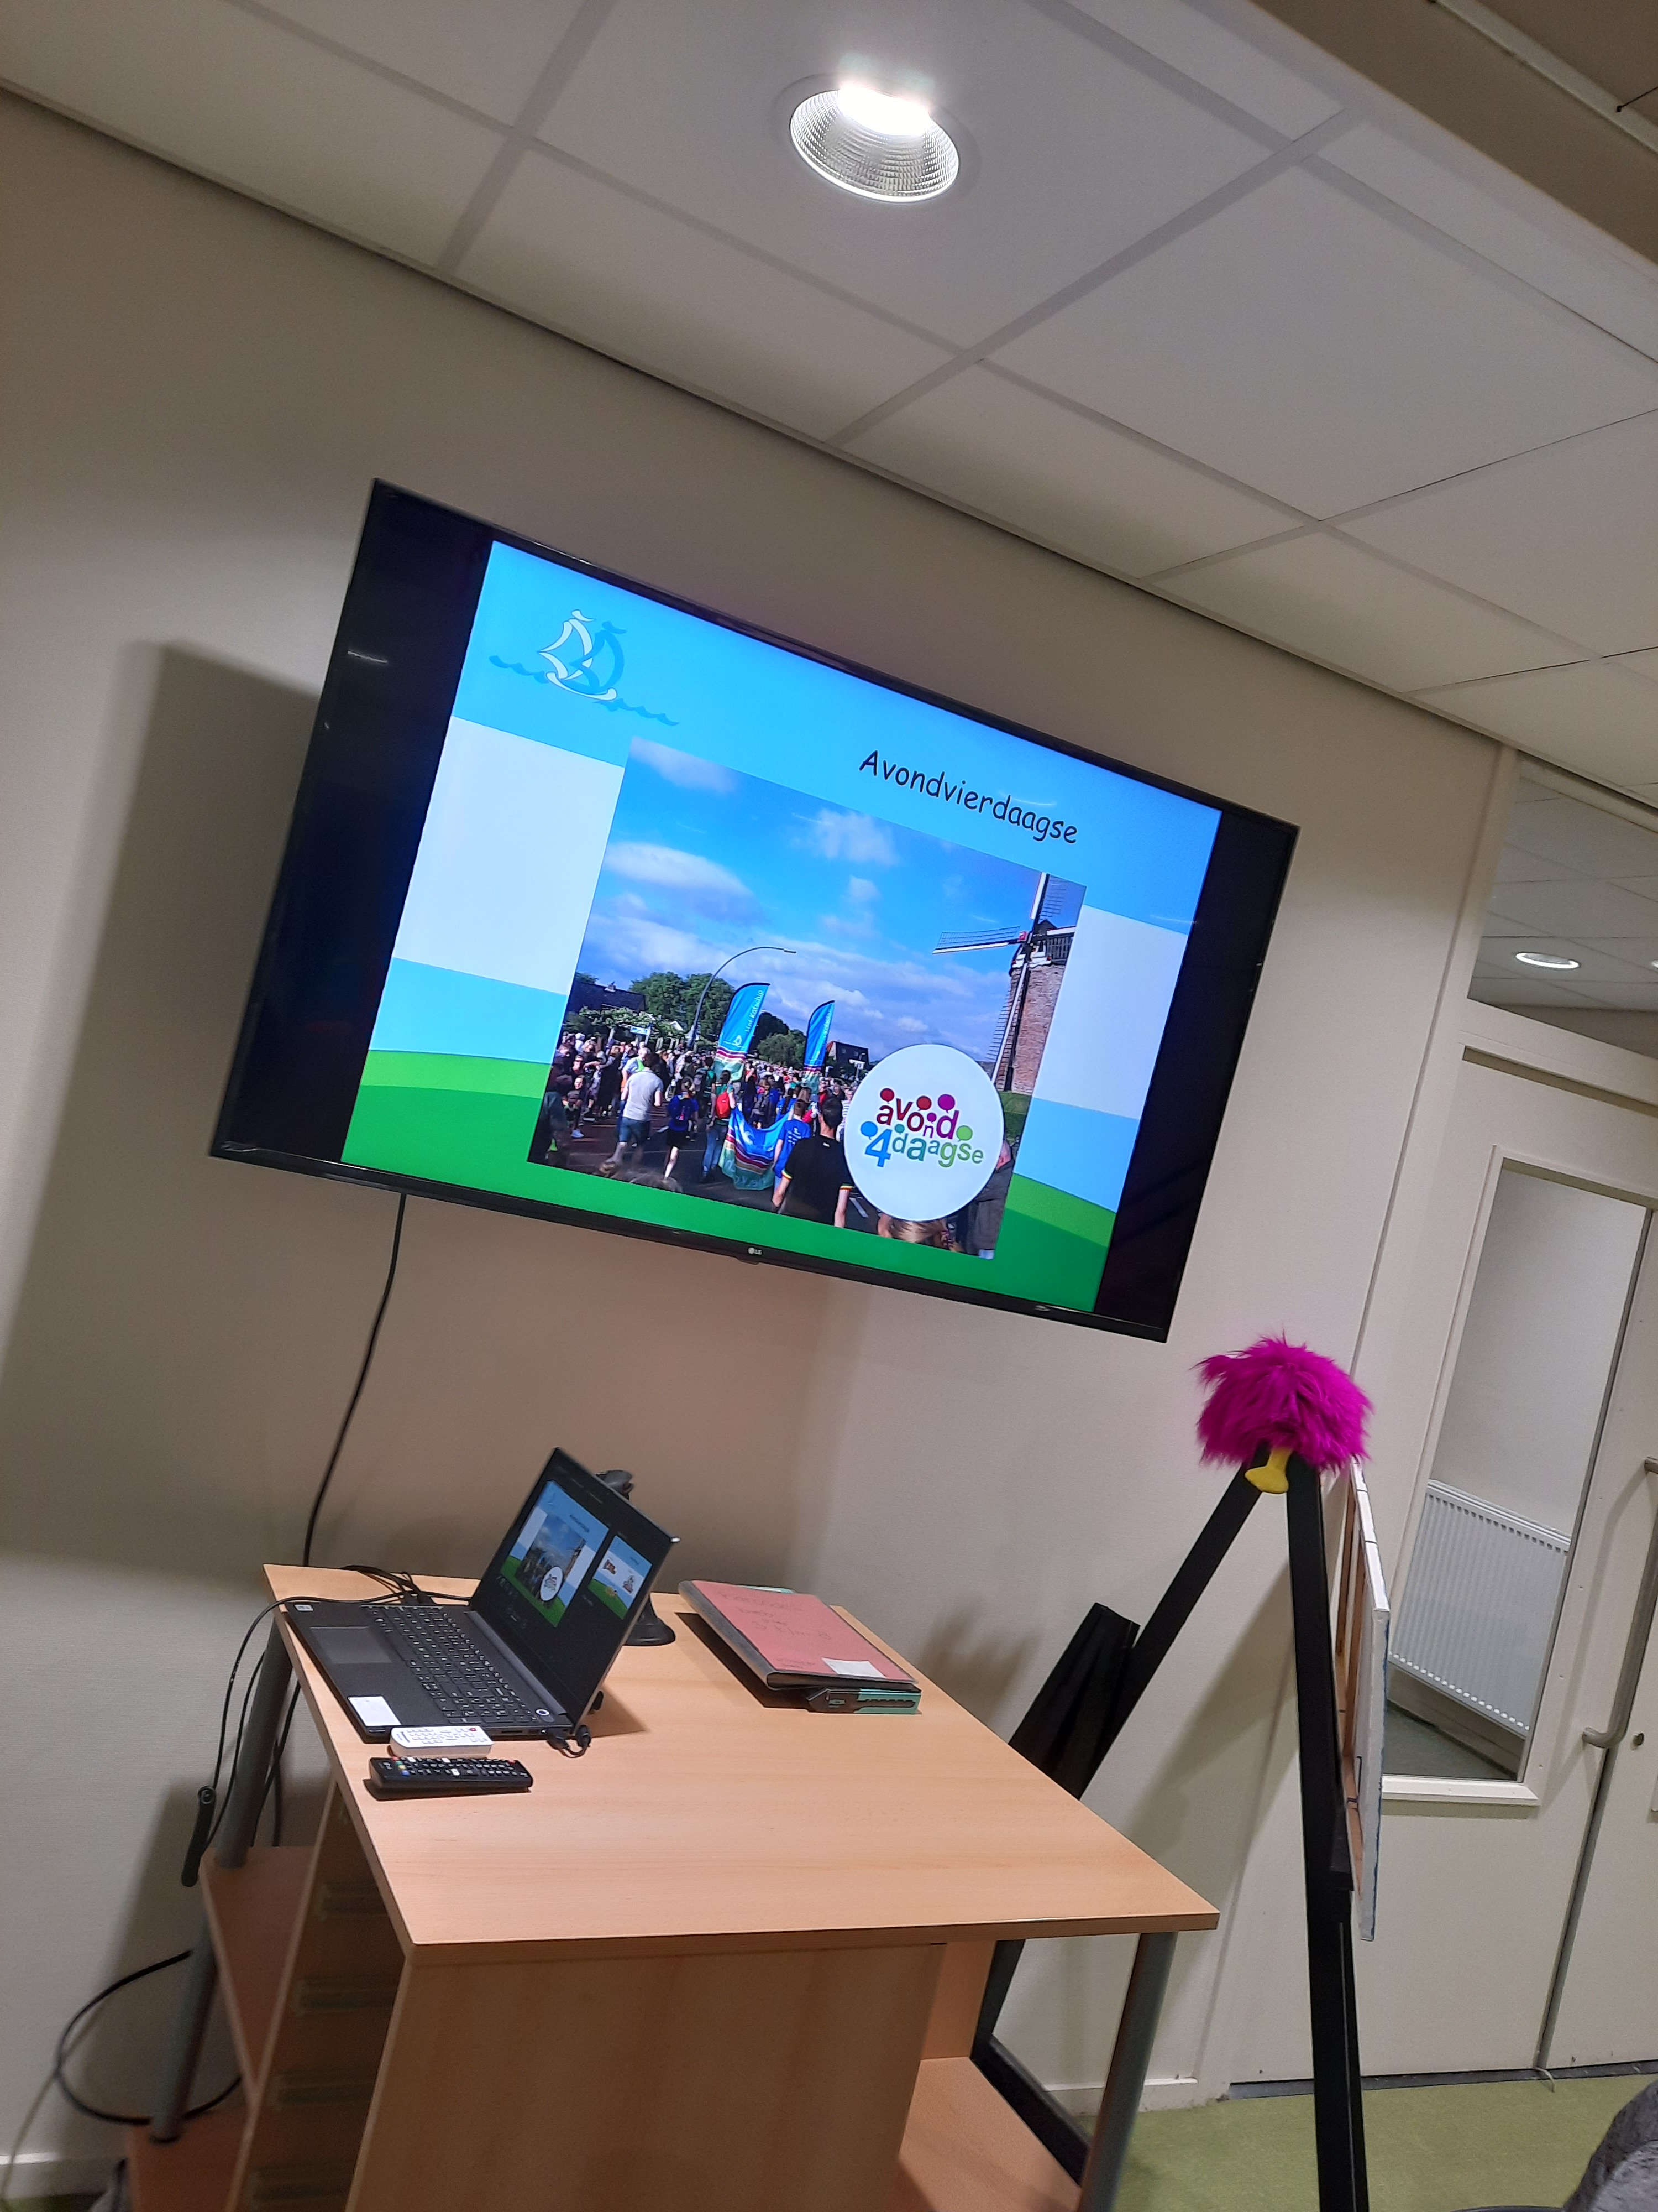
Algemene ledenvergadering

Slide 4
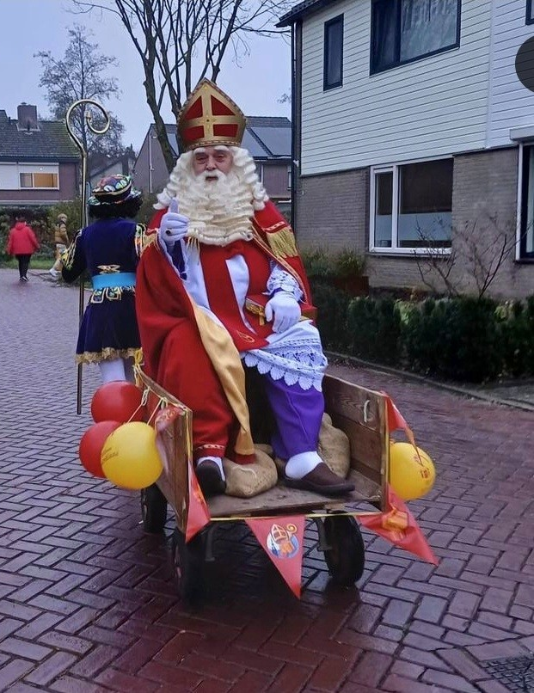
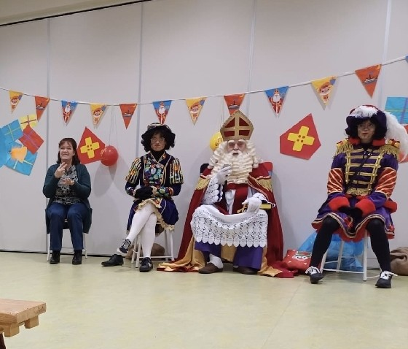
Sinterklaas

Slide 5
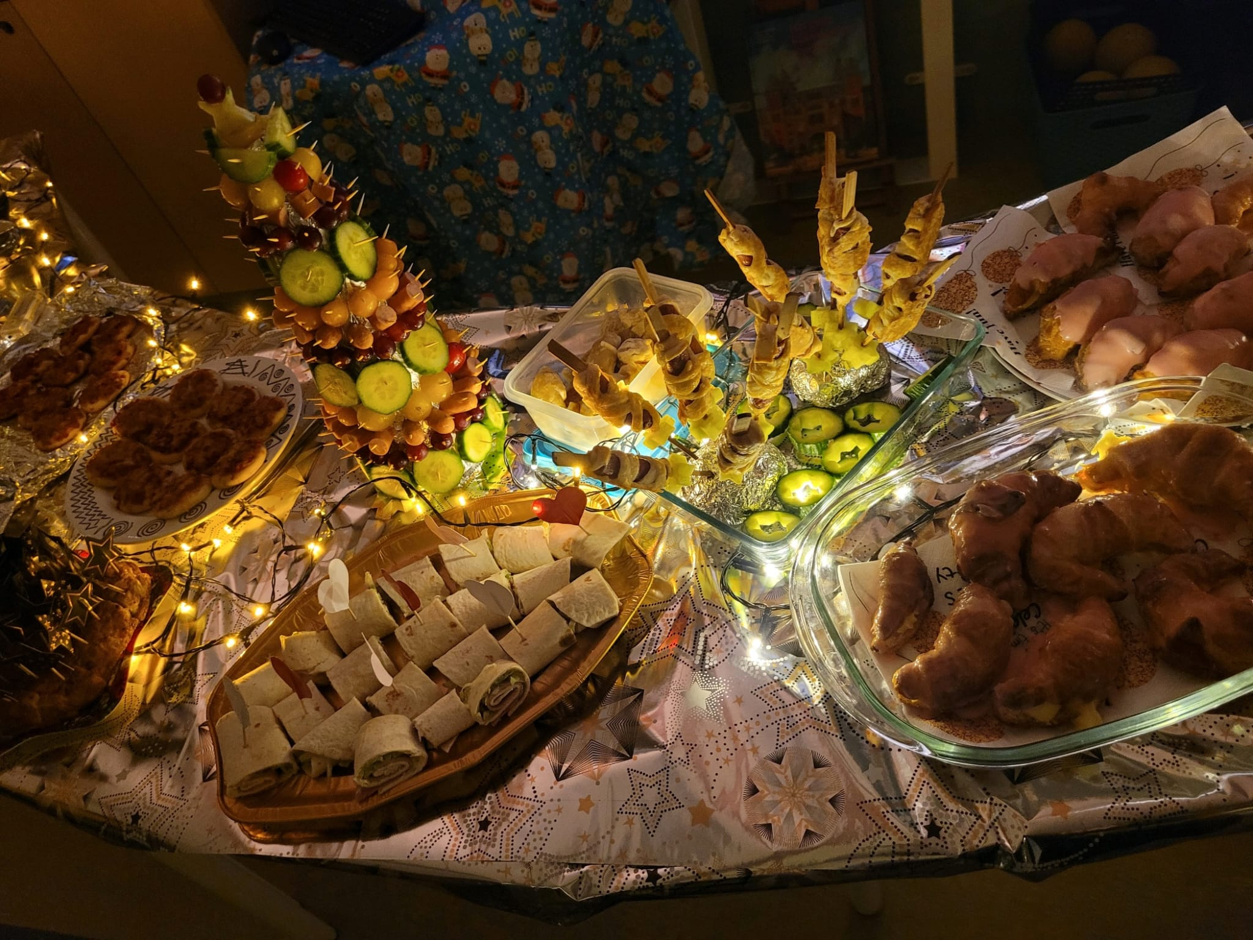
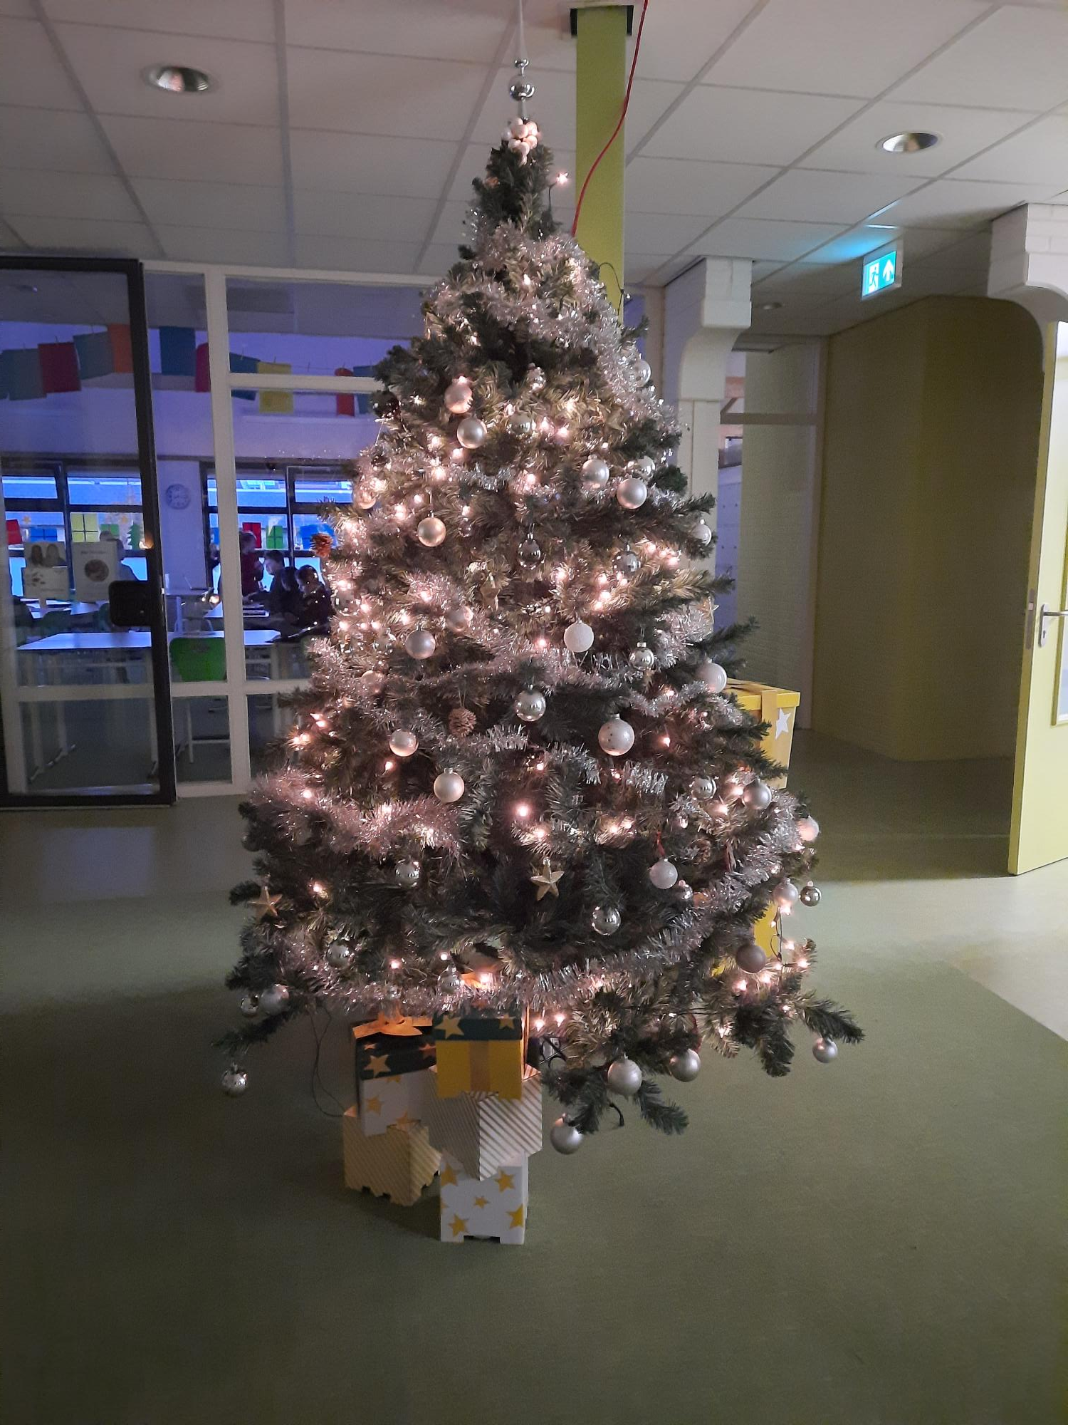
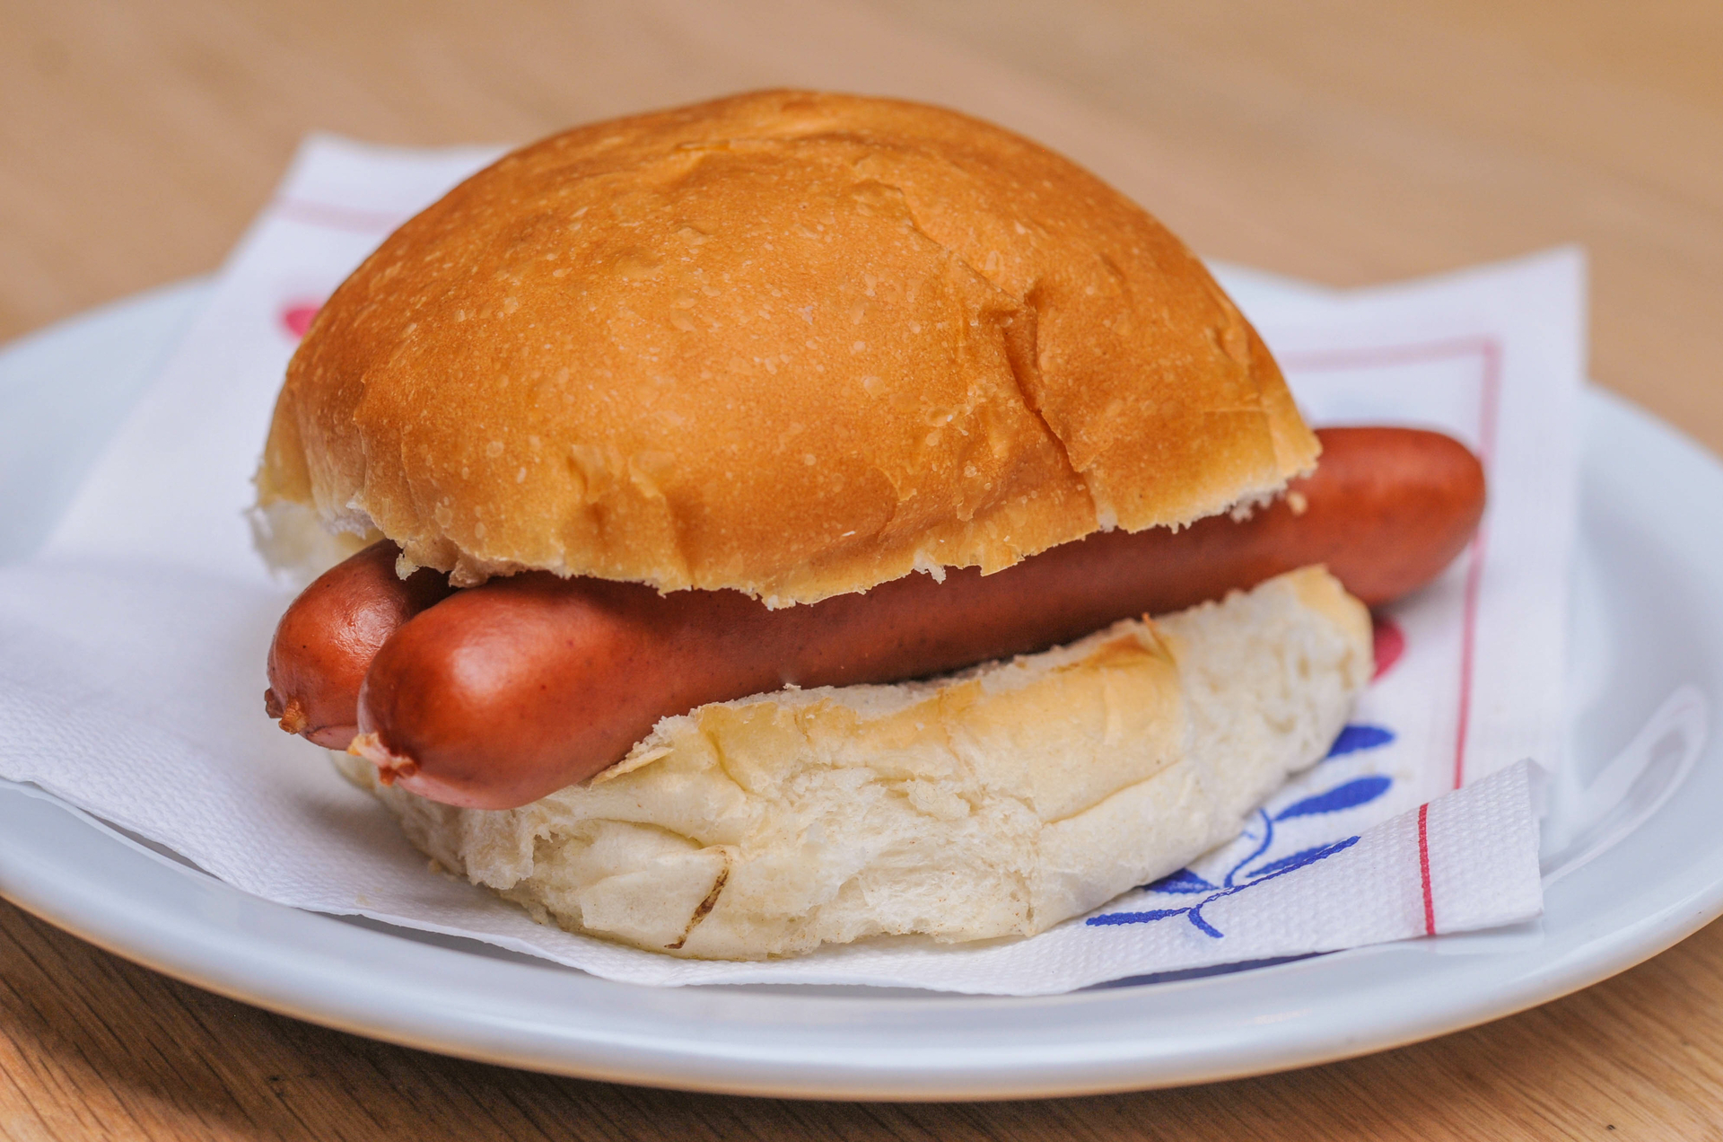
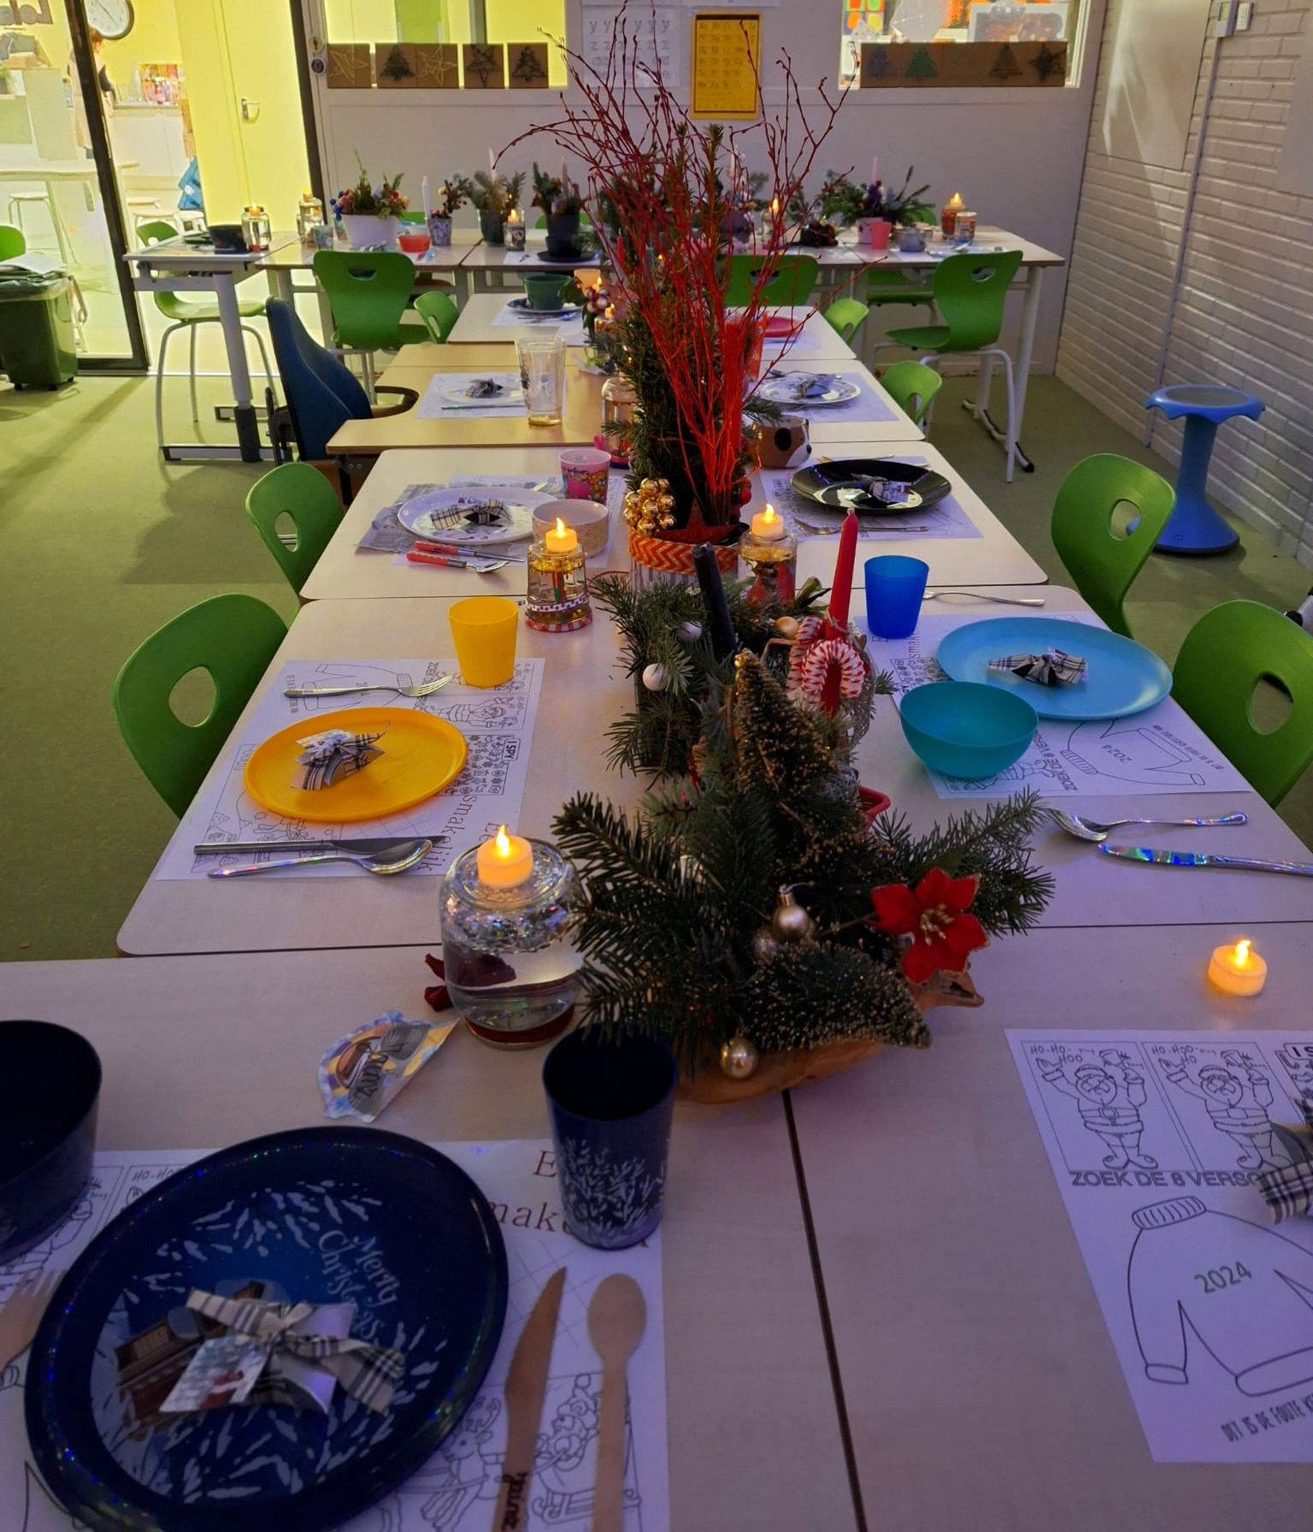
Kerst

Slide 6
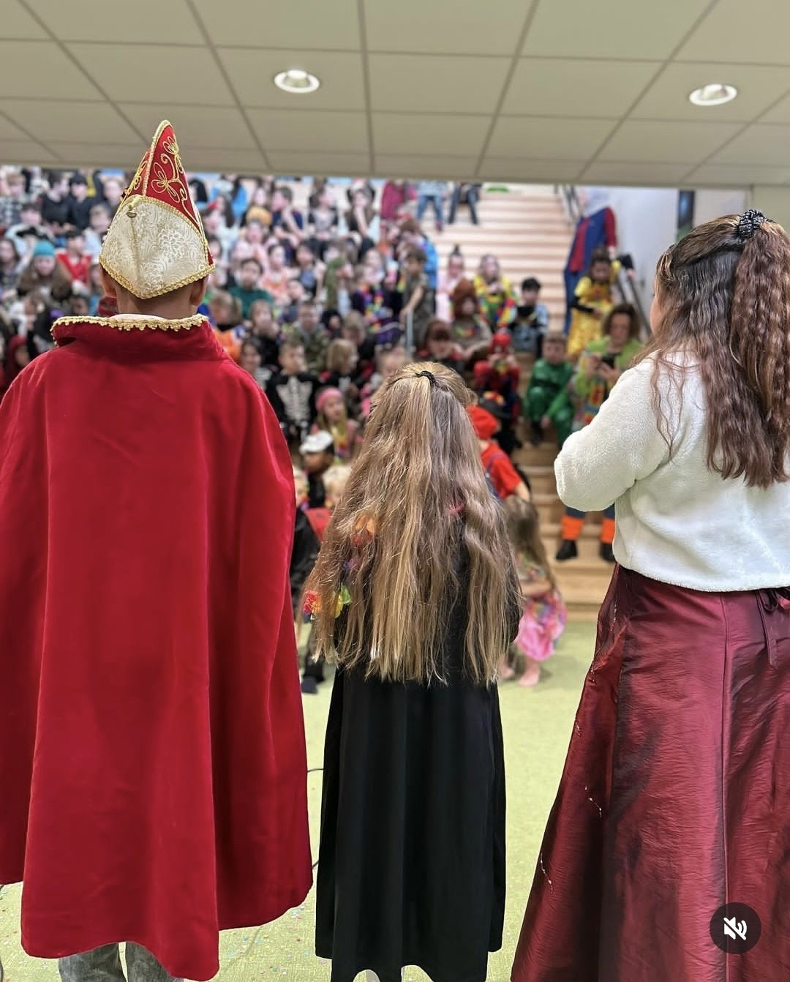
Carnaval

Slide 7
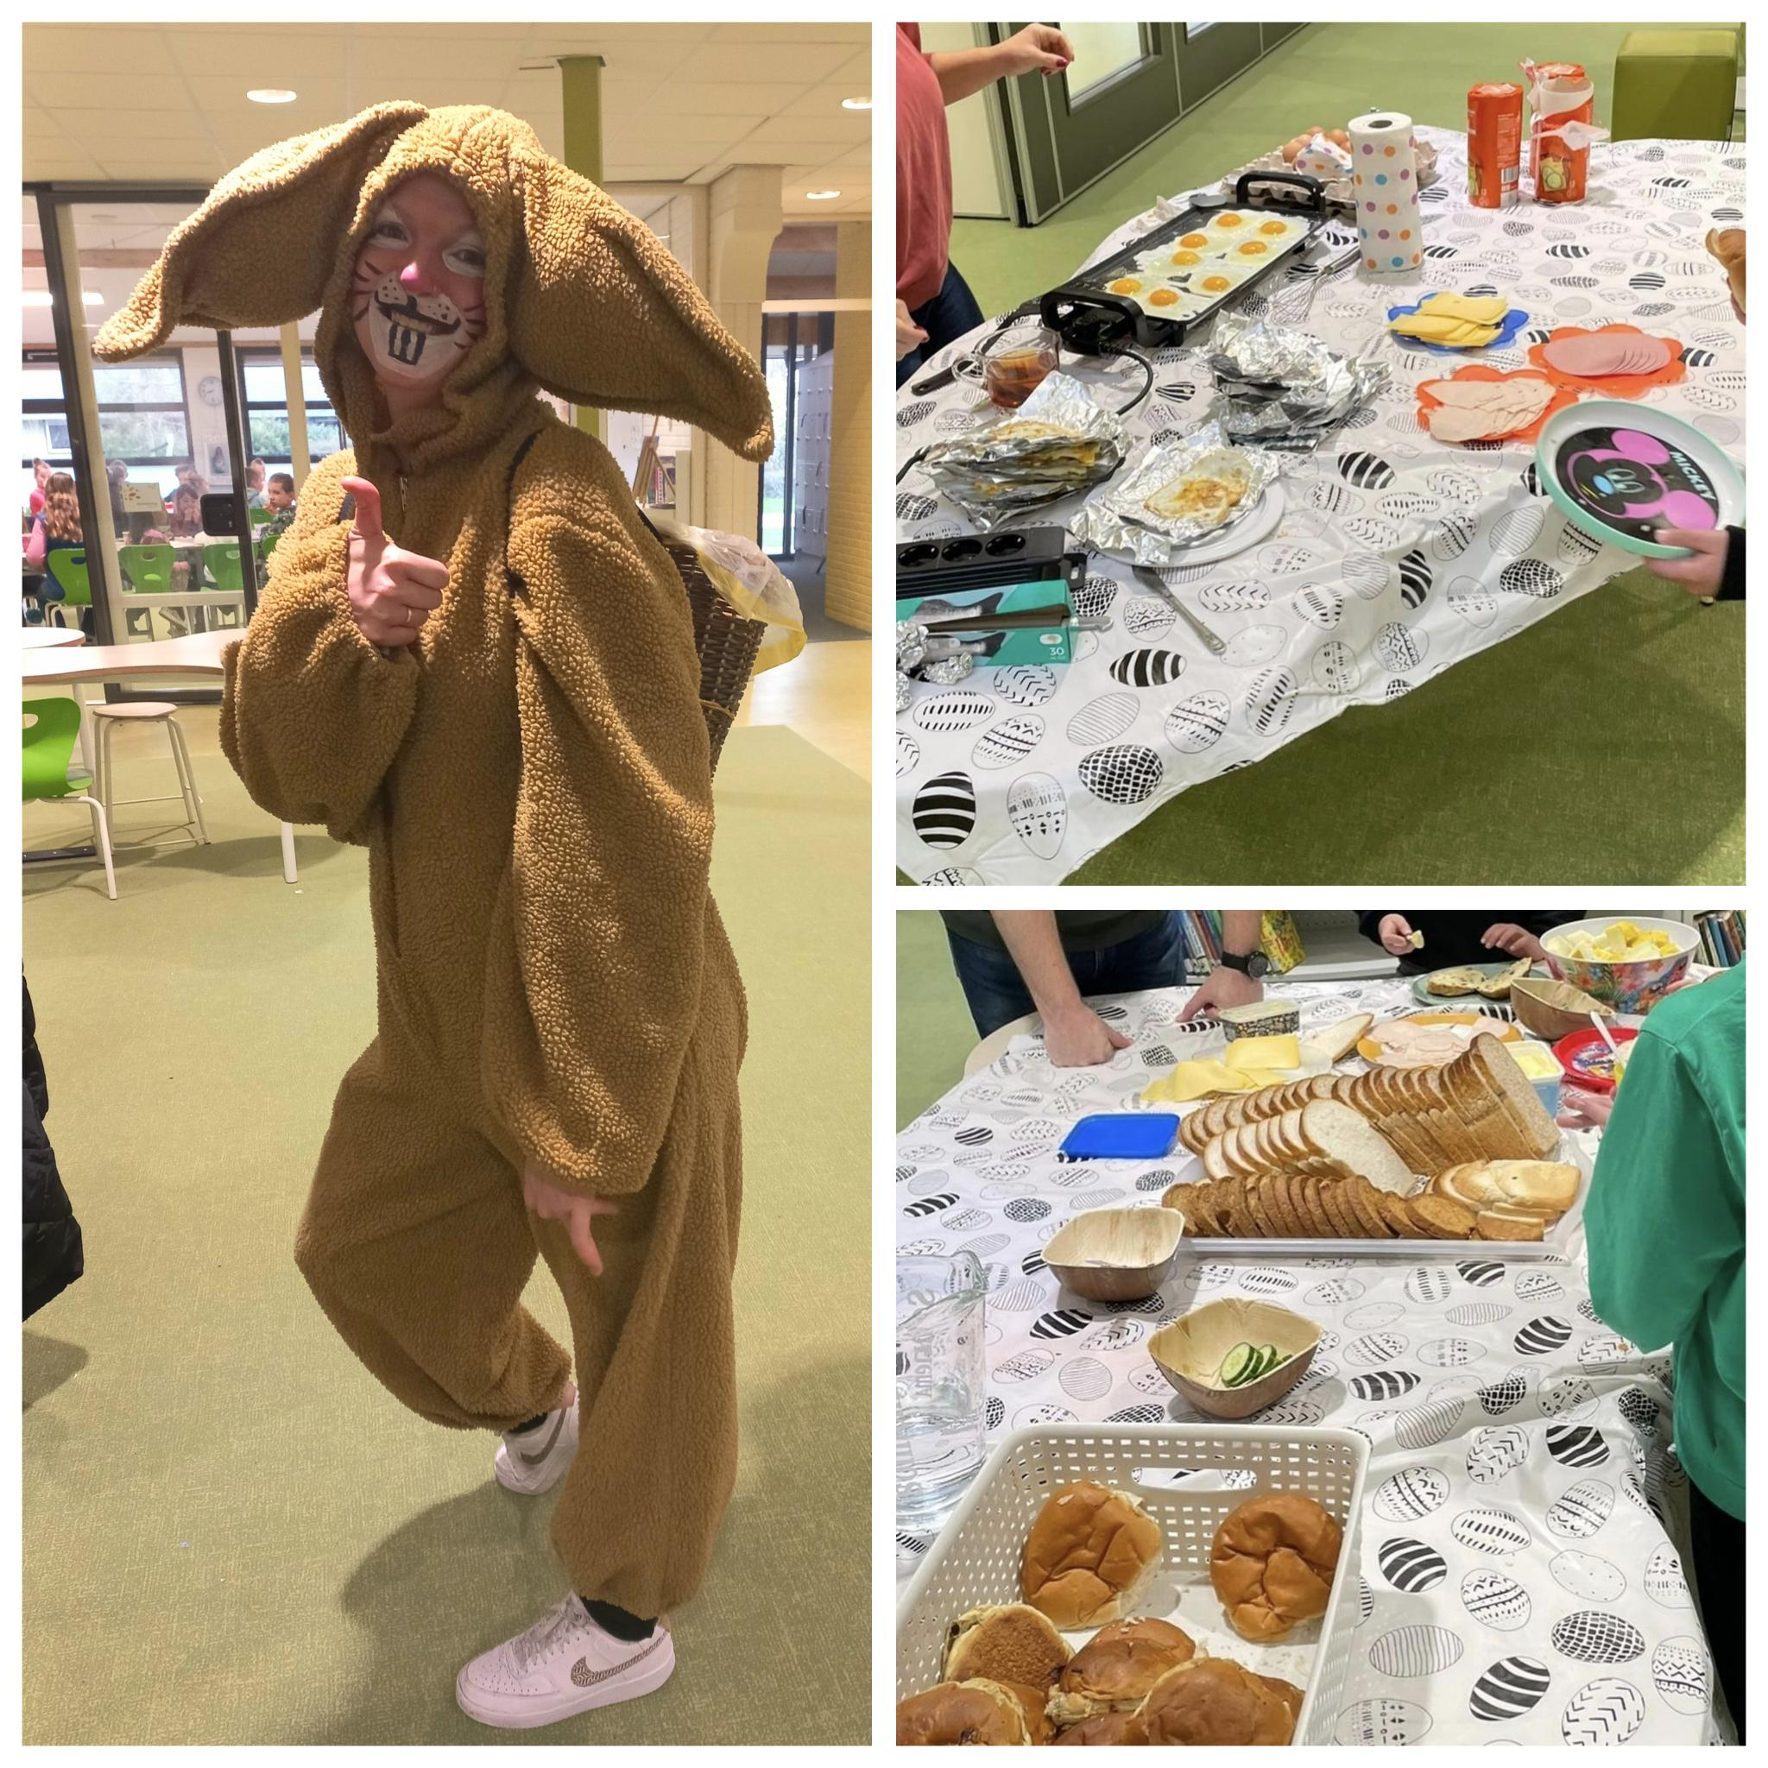
Paasontbijt

Slide 8
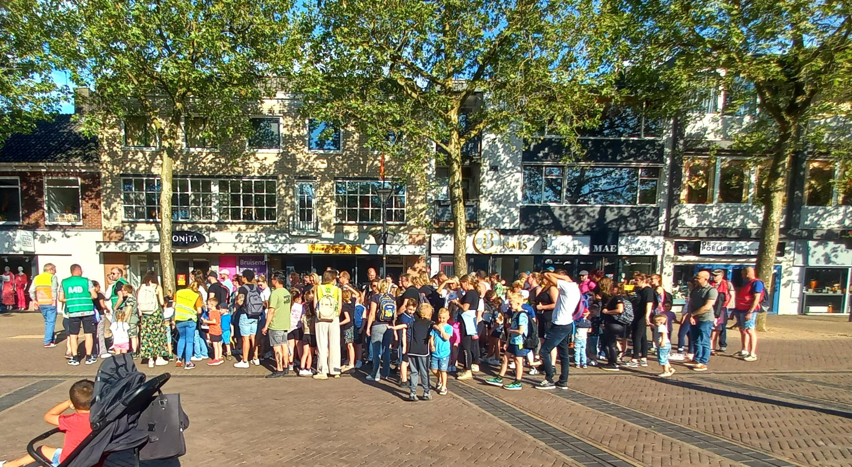
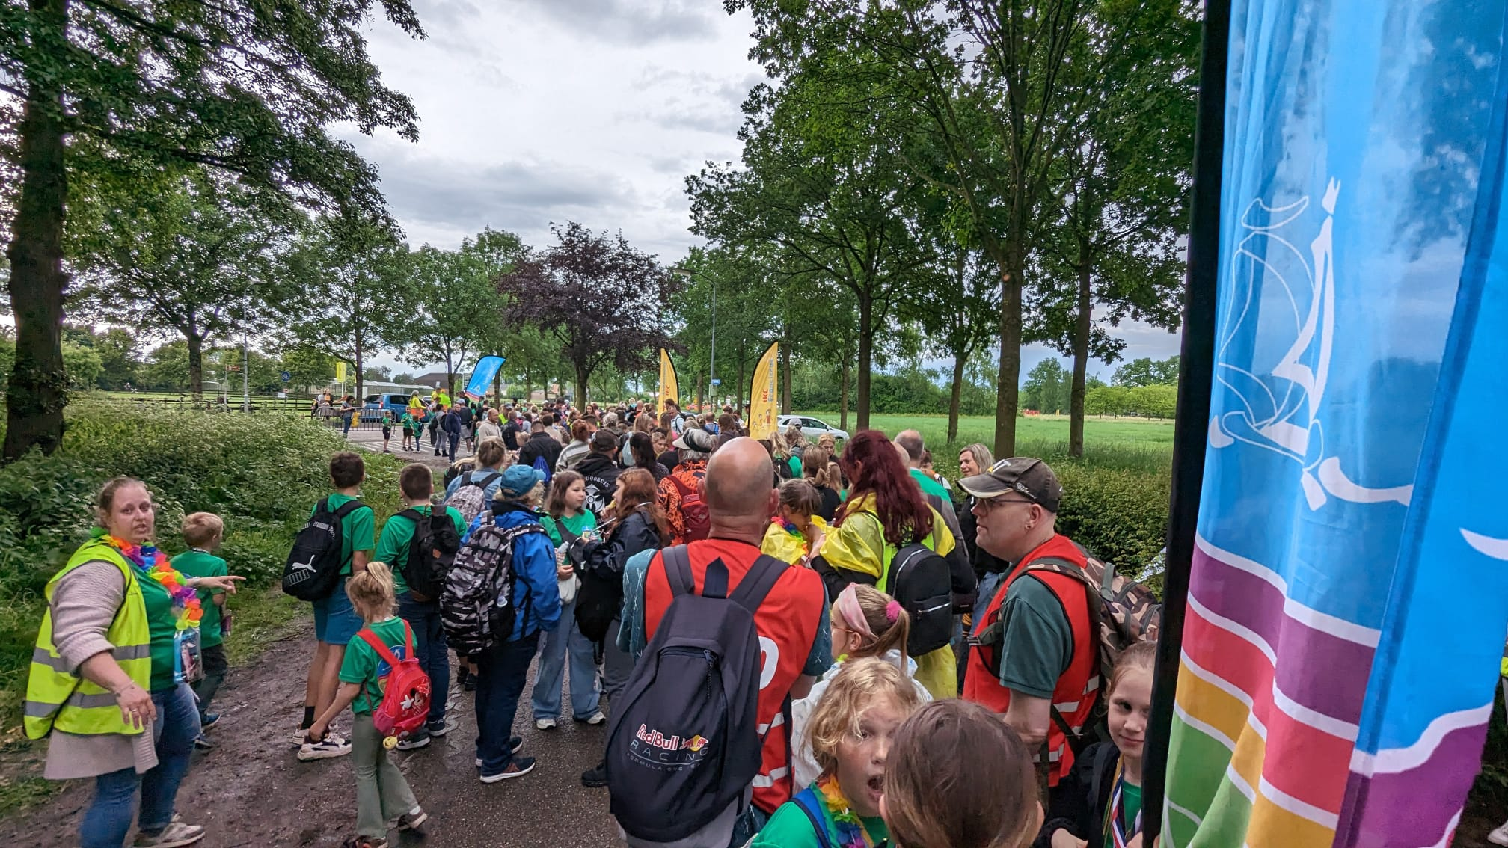
Avondvierdaagse

Slide 9
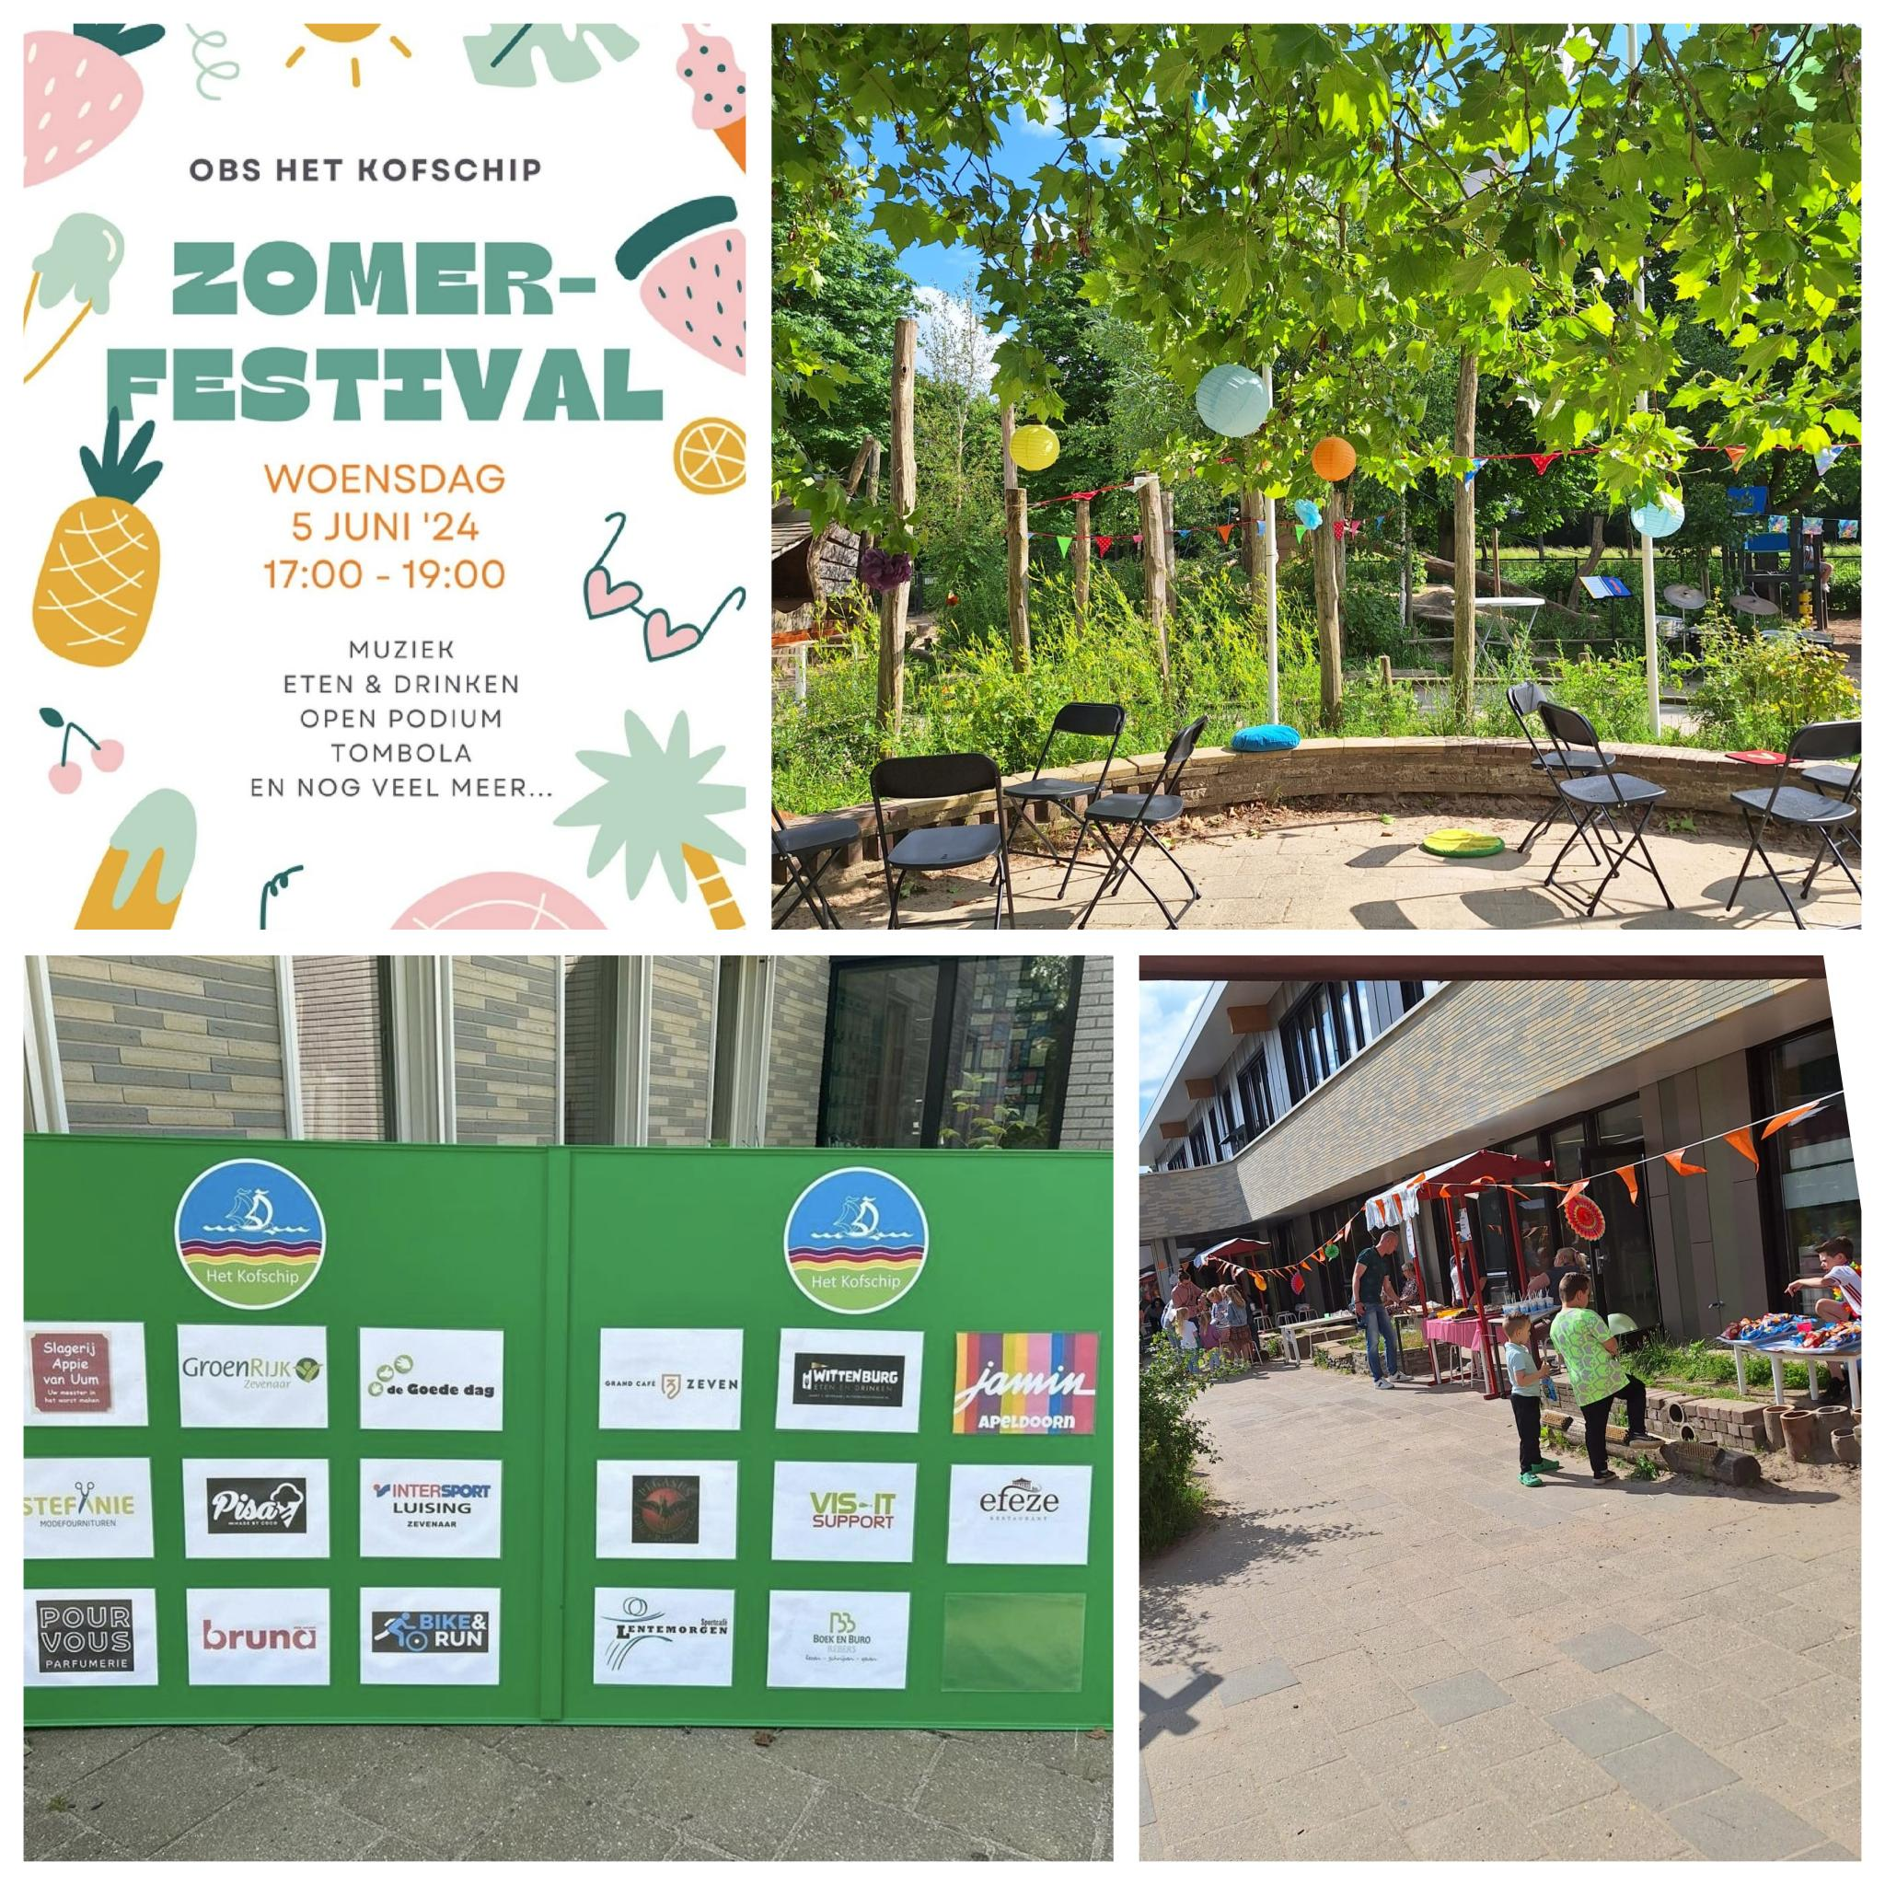
Zomerfestival

Slide 10
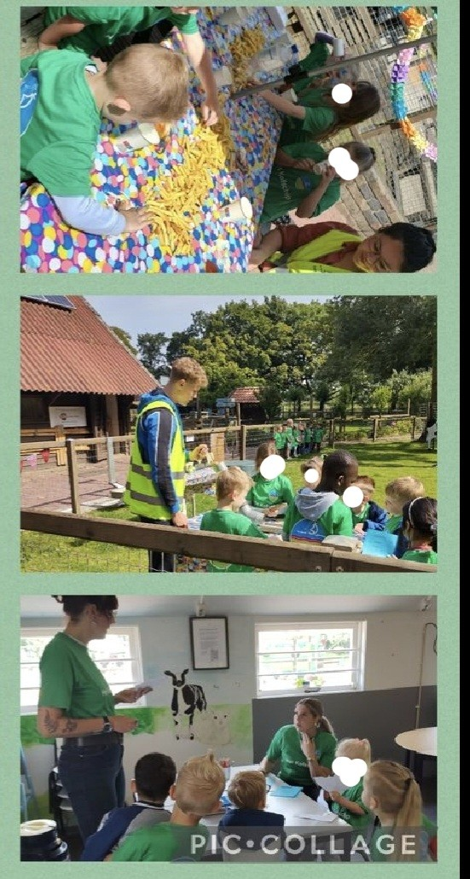
Schoolreisje
Groep 3 & 4 Tivoli
Groep 1 & 2 kinderboerderij Rosorum
Groep 5 t/m 8 Hellendoorn

Slide 11
Afscheid groep 8
Kiki Tyrese Yaël Loïs Tijn Stefan Calvin Siem Duuk Elisha Tatyana Tigo Giulian Mats Izem Ibrahim Noa Mick Angelica Azra Amy

Slide 12
Laatste schooldag
Groep 1 t/m 3 Haas en Vos redden het bos
Groep 4 & 5
Robot dreams
Groep 6 & 7
Juf Braaksel en de magische ring

Slide 13
Bedankt voor alle hulp!
Hopelijk kunnen we dit schooljaar weer op u rekenen!
Groetjes van de oudervereniging

